Slide 1
Como Construir una aplicación Web MVC en Java utilizando Spring Framework
Lic. Santiago Rodríguez Paniagua.

Slide 2
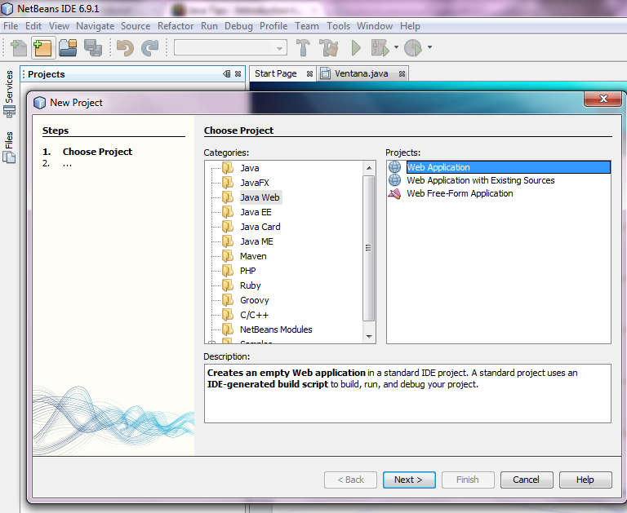
Paso #1: Crear un nuevo Proyecto

Slide 3
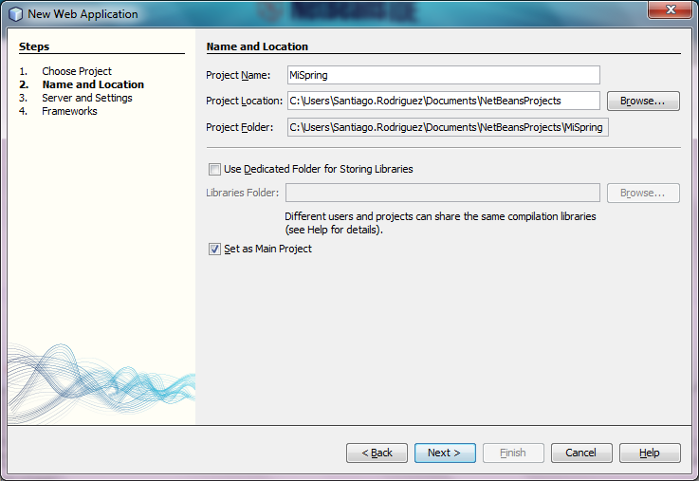
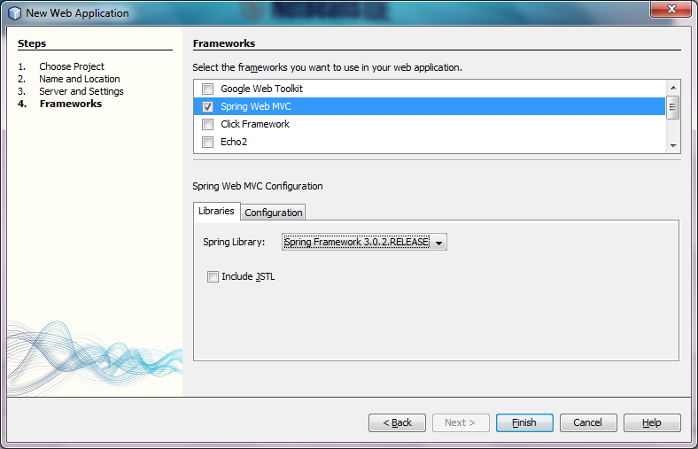
Paso #1: Crear un nuevo Proyecto

Slide 4
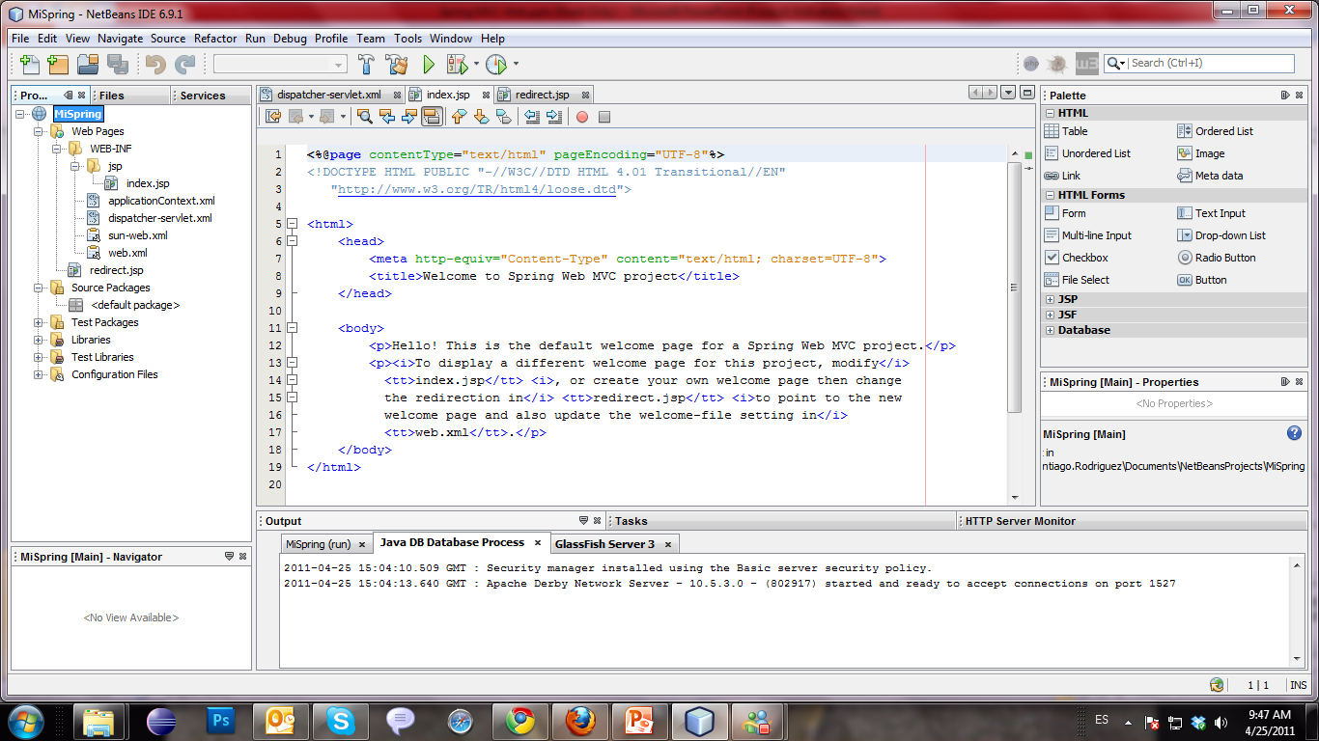
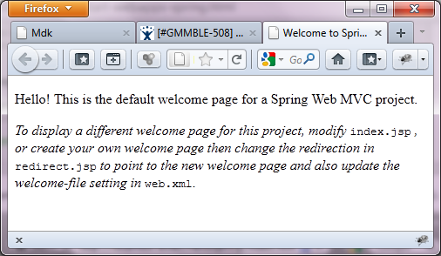
Paso #2: Correr el Proyecto para probarlo y asegurarse que el ambiente esta configurado correctamente

Slide 5
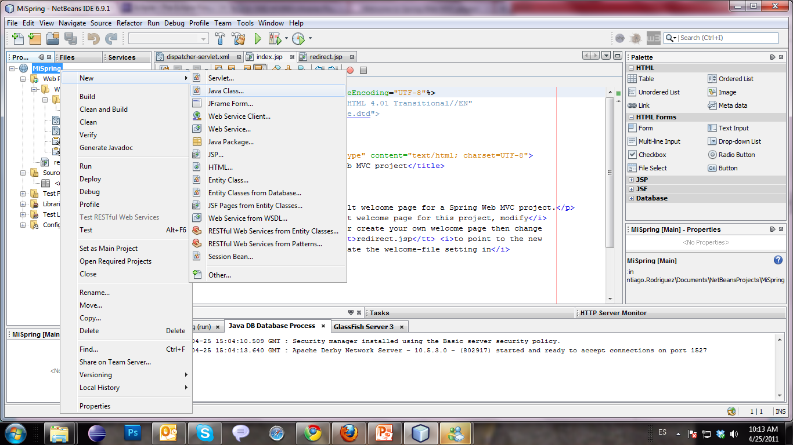
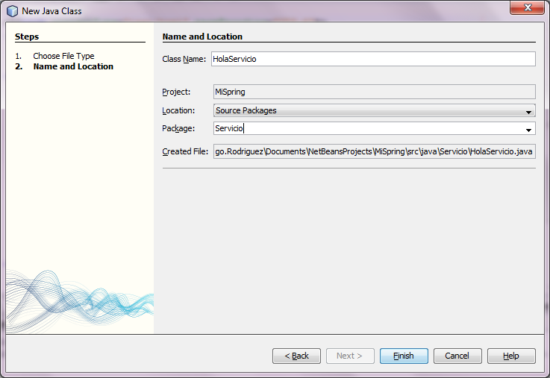
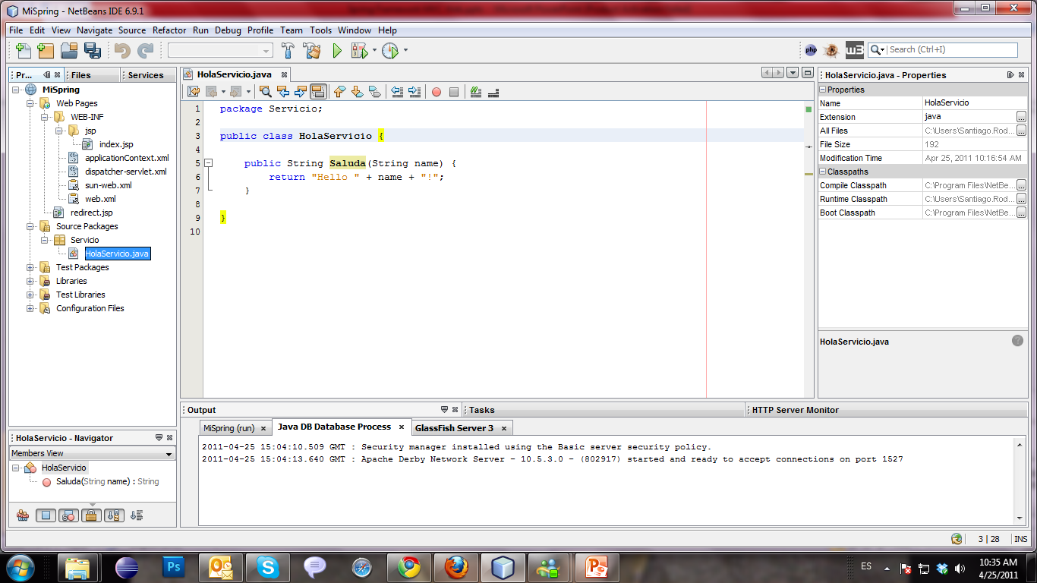
Paso #3: Implementando un Servicio
Agregar una nueva clase y agregar una función

Slide 6
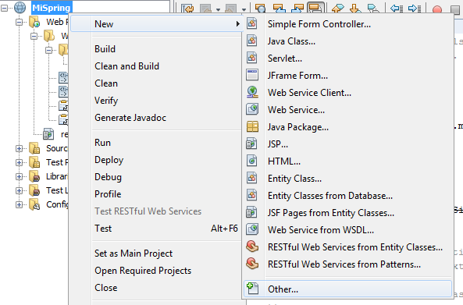
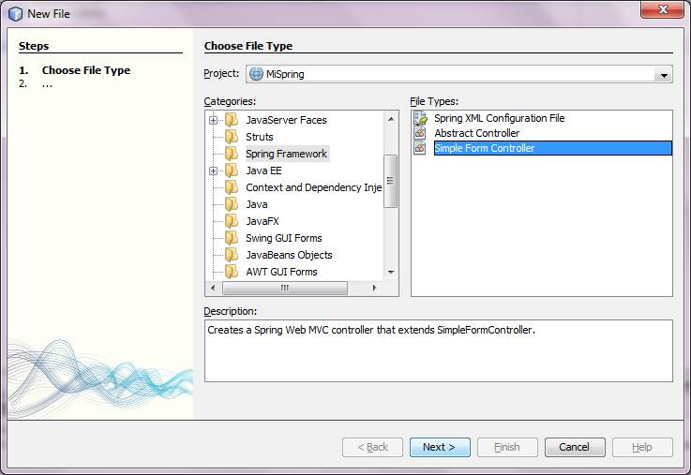
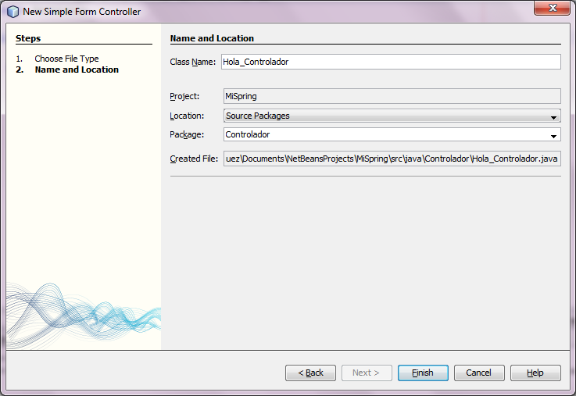
Paso #3: Implementando el Controlador

Slide 7
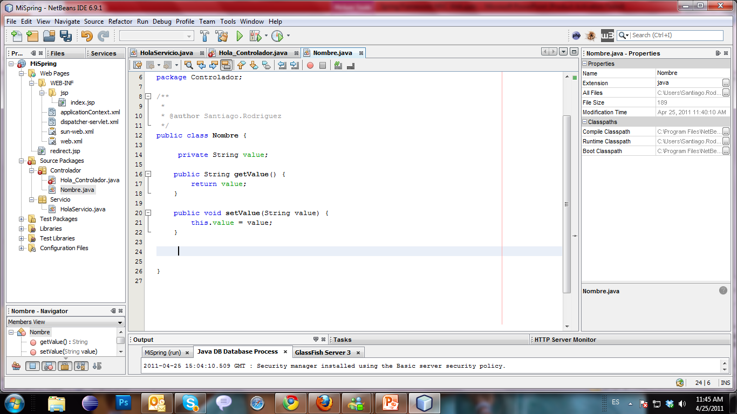
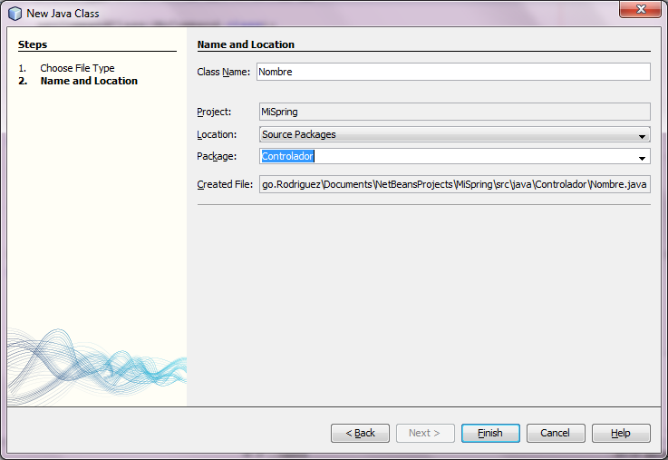
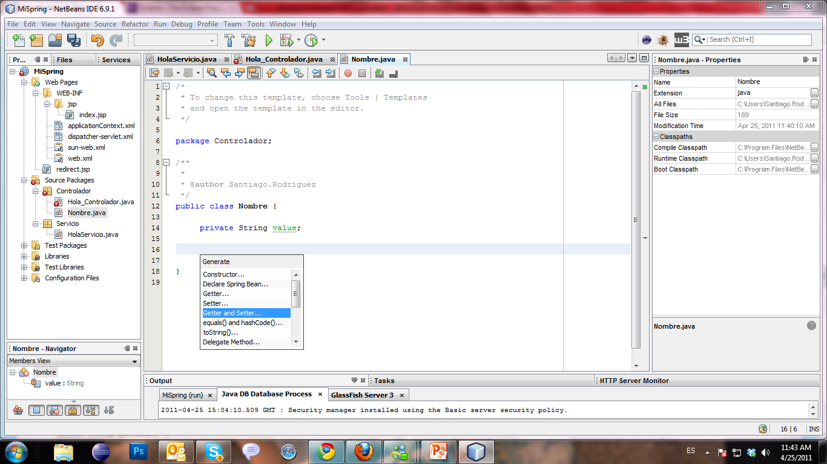
Paso #3: Implementando el Controlador (2)
Agregar un Bean para guardar la información temporalmente

Slide 8
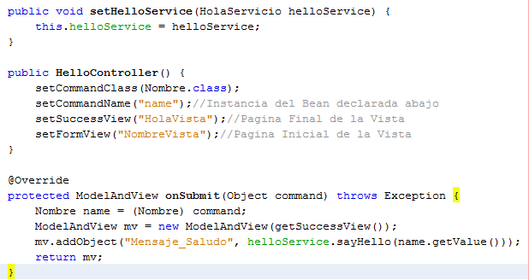
Paso #3: Implementando el Controlador (3)
Quitar los comentarios y editar el código al establecer en el controlador la clase de comandos (el Bean) que va a guardar el valor tomado de pantalla. Invocar al Servicio en el Controlador.

Slide 9
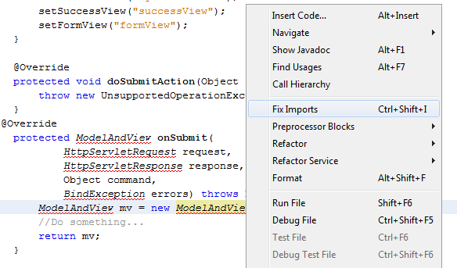
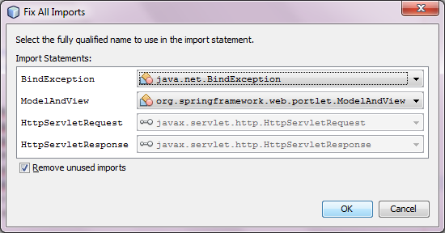
Paso #3: Implementando el Controlador (4)
Arreglar los problemas de importaciones dando clic con el botón derecho sobre algún error y seleccionando Fix Imports.

Slide 10
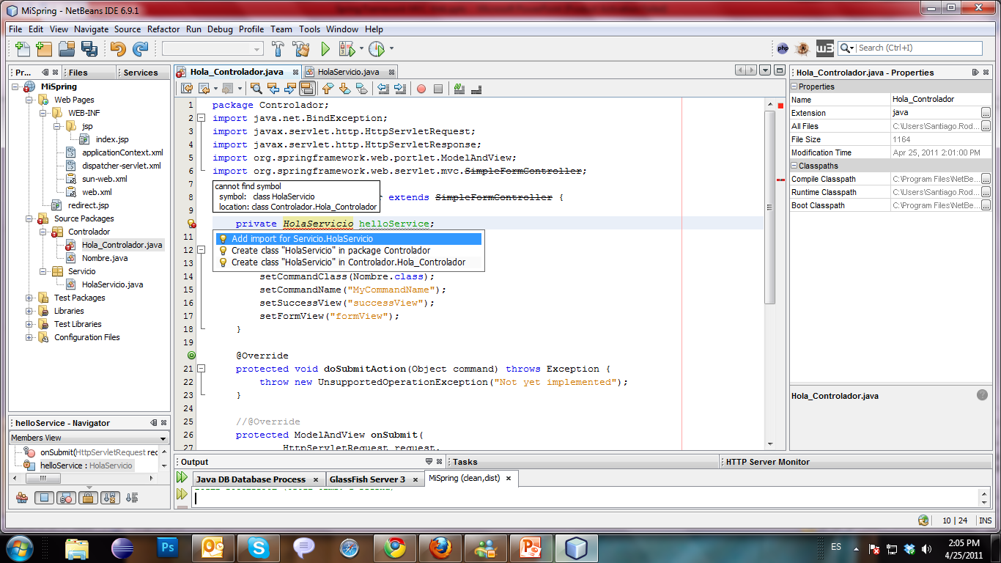
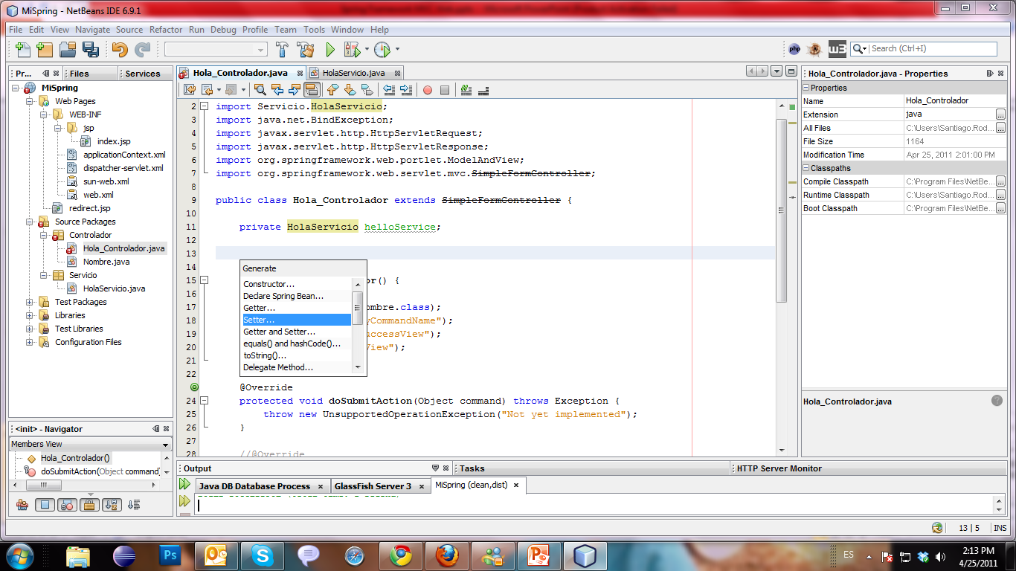
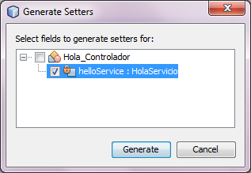
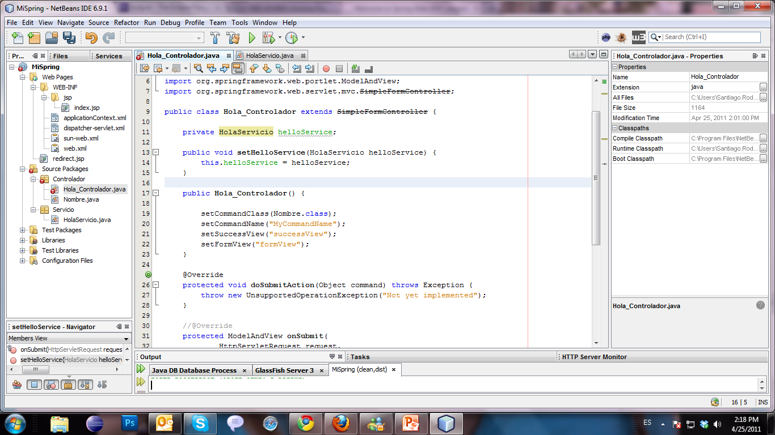
Paso #4: Crear una instancia del Servicio en el controlador
Arreglar las importaciones y luego dar clic con el botón derecho, seleccionar: Insert Code y agregar un setter para la variable recién creada.

Slide 11
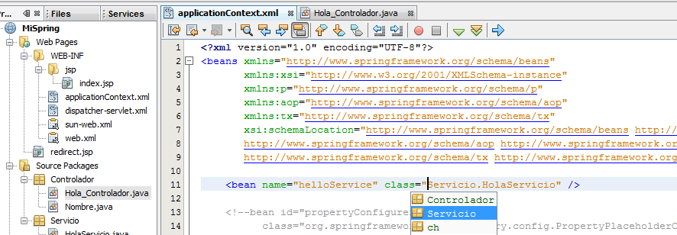
Paso #6: Registrar el Servicio en applicationContext.xml
Agregar en applicationContext.xml la siguiente entrada:
<bean name="helloService" class="Servicio.HolaServicio" />

Slide 12
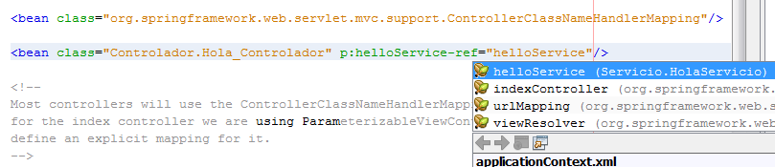
Paso #7: Registrar el Controlador en dispatcher-servlet.xml
Agregar en dispatcher-servlet.xml la siguiente entrada:
<bean class="Controlador.Hola_Controlador" p:helloService-ref="helloService"/>

Slide 13
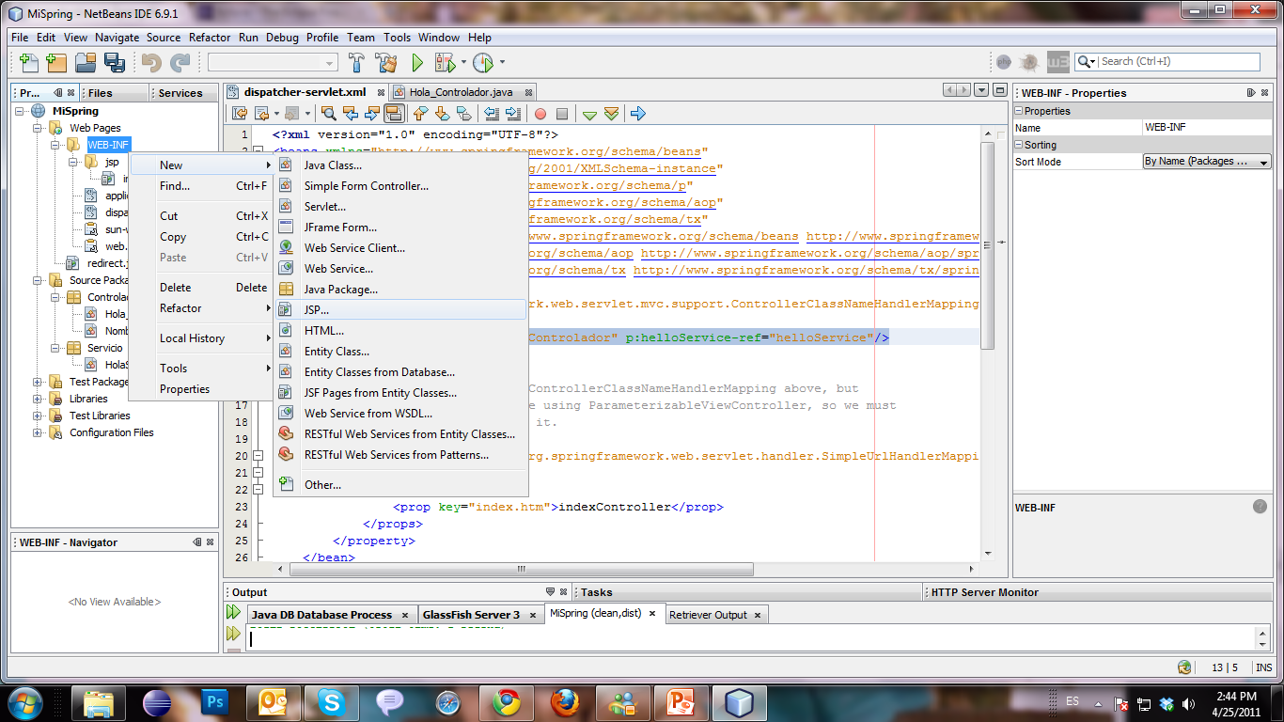
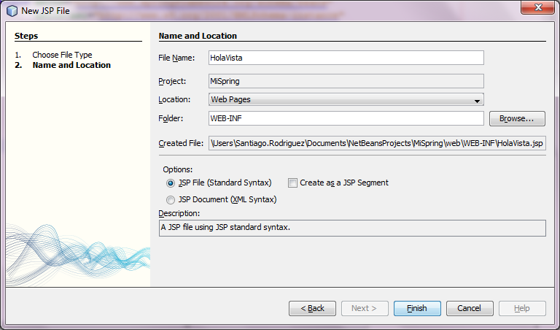
Paso #8: Implementar las Vistas
Crear una nueva pagina JSP llamada HolaVista

Slide 14
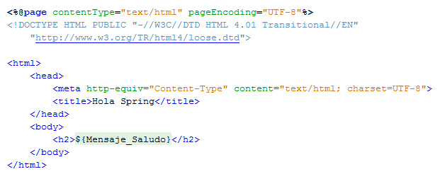
Paso #8: Implementar las Vistas (2)
Editar la nueva pagina JSP

Slide 15
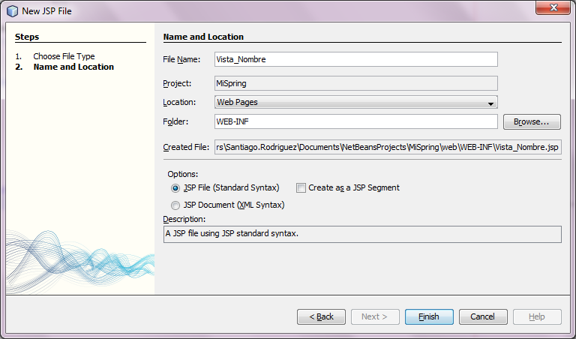
Paso #8: Implementar las Vistas (3)
Crear otra pagina JSP llamada Vista_Nombre

Slide 16
Paso #8: Implementar las Vistas (3)
Editar la pagina Vista_Nombre y agregar la siguiente etiqueta al principio de la pagina:
<%@taglib uri="http://www.springframework.org/tags" prefix="spring" %>
Luego agregar la siguientes etiquetas luego del <H1>:
<spring:nestedPath path="name">
<form action="" method="post">
Name:
<spring:bind path="value">
<input type="text" name="${status.expression}" value="${status.value}">
</spring:bind>
<input type="submit" value="OK">
</form>
</spring:nestedPath>

Slide 17
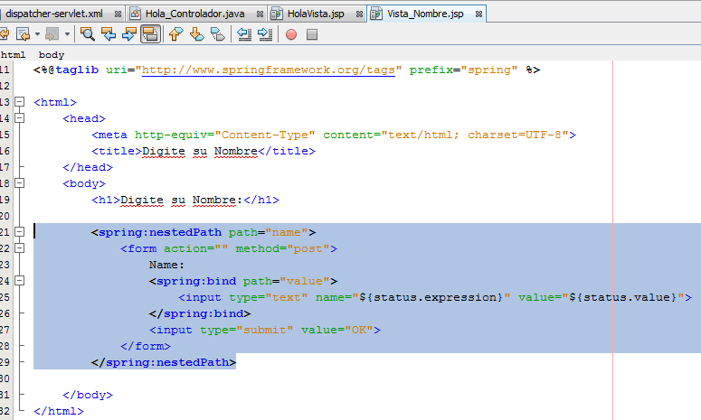
Paso #8: Implementar las Vistas (4)

